Slide 1
Реконструкция жилого дома
Отделка фасада. Цоколь
Выполнили студентки гр.461
Губинская А.В
Стрельникова К.Н.
Руководитель Ильина Л.В.

Slide 2
I. Отделка фасада
1. Современный фасад
Применение современных фасадных систем позволяет эффективно решить многие проблемы, связанные с эксплуатацией здания:
• Обеспечить комфортные условия для плодотворной работы, отдыха и проживания людей во внутренних помещениях;
• Защитить ограждающие конструкции фасада от вредных воздействий окружающей среды и, соответственно, продлить жизнь зданию;
• Придать фасаду свежий привлекательный внешний вид.

Slide 3
2. Выбор отделки и теплоизоляции фасада
Выбор отделки фасадов зависит от следующих факторов:
1. Значения и места здания в градостроительных масштабах города (здание правительства или коттедж человека среднего класса);
2. Материала конструкции, требующей отделки (кирпичные, железобетонные стены, колонны);
3. Вида строительства: новое или реконструкция;
4. Теплофизических, химических воздействий на фасад;
5. Типологии здания (жилое, общественное, производственное);
6. Категория здания, помещения по пожаро- и взрывоопасности;
7. Материального благосостояния заказчика.
Характерные особенности современной отделки фасадов:
1. Всесезонность строительных работ;
2. Огромный ассортимент на рынке;
3. Высокая скорость строительства;
4. Преобладание механизированных способов отделки;
5. Высокое качество современных фасадных систем;
6. Единственно верный способ реконструкции фасадов;
7. Экологичность.

Slide 4
2.1. Современные теплоизоляционные системы
Система 1. Утеплитель расположен с внутренней стороны ограждающей конструкции.
Недостатки:
дополнительные затраты на пароизоляцию, иначе на границе внутренней стены и утеплителя происходит конденсация водяного пара,
уменьшение внутренней площади помещения.
Система 2. Утеплитель находится внутри самой ограждающей конструкции (колодцевая кладка, многослойные стеновые панели).
Недостаток:
- влага конденсируется между внешней и внутренней стенками на теплоизоляционном материале и внутренней поверхности наружной стенки, что приводит к снижению термического сопротивления ограждающей конструкции и ее ускоренной амортизации.
Система 3. Утеплитель расположен снаружи ограждающей конструкции.
Толщина ограждающей конструкции может быть минимальной, исходя из требований прочности. Толщина утеплителя должна быть такой, чтобы зоны конденсации влаги и основного перепада температуры находились внутри теплоизоляционной плиты. При этом конденсат легко испаряется из-за высокой паропроницаемости системы.

Slide 5
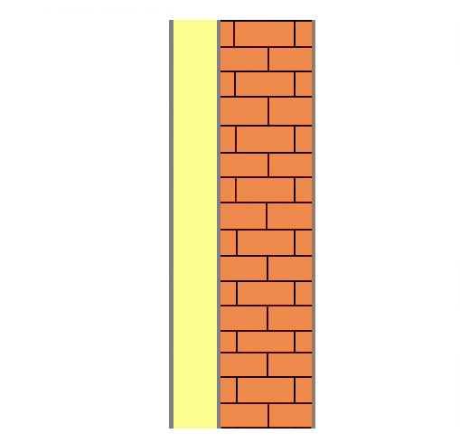
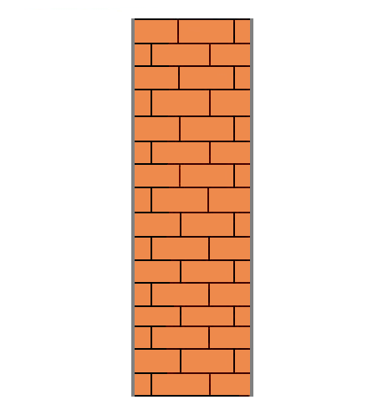
Большинство современных систем предусматривает наружное утепление ограждающих конструкций, что позволяет кардинальным образом улучшить микроклимат внутренних помещений.
Утепленная
Кирпичная
теплоизоляция
+20°С
+18°С
+9°С
+14°С
0°С
тепло
тепло
-17°С
-15°С
-20°С
-20°С

Slide 6
2.2. Разновидности фасадных систем
Все современные фасадные системы делятся на:
с применением «мокрых» процессов (система скрепленной теплоизоляции с тонкими штукатурными слоями)
без применения «мокрых» процессов (навесные вентилируемые фасадные системы, светопрозрачные конструкции).

Slide 7
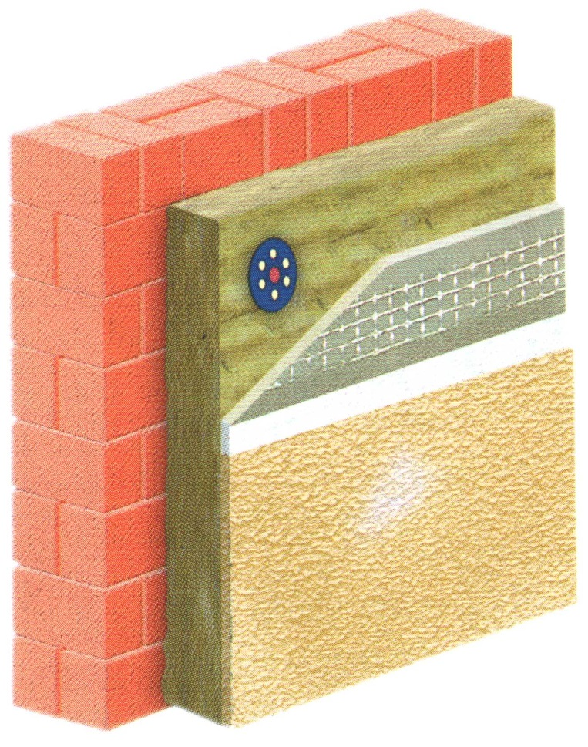
2.2.1. Система «Мокрый» фасад
1. Слой фасадной отделки: тонкослойная фасадная штукатурка, смонтированные на монтажном клее клинкерная плитка под кирпич или облицовочный декоративный камень;
2. Слой армирующей штукатурки со слоем щелочестойкой стеклотканевой сетки;
3. Дюбель дополнительного крепления теплоизоляционных плит;
4. Теплоизоляционная плита, в качестве которой можно применить: минераловатную плиту, плиту экструзионного пенополистирола, плиту фасадного пенополистирола
5. Слой грунтовки и монтажный клей;
6. Несущая стена из кирпича.

Slide 8
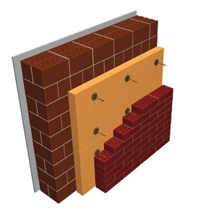
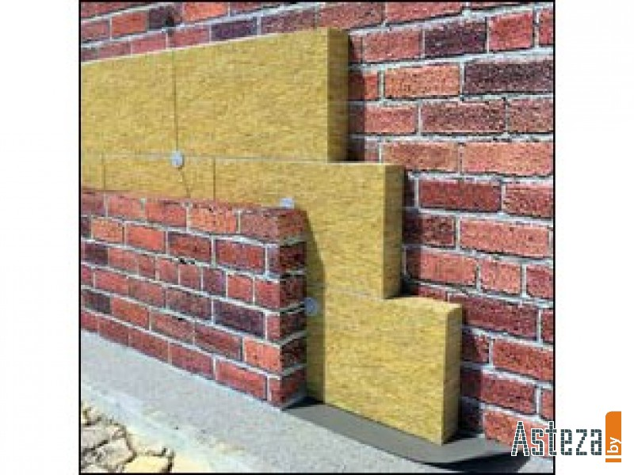
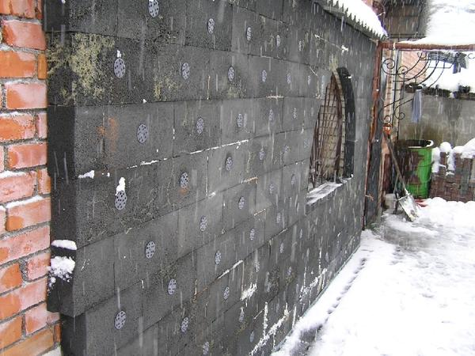
Утеплитель
В качестве утеплителя при создании «мокрого» фасада используют минераловатные, пенополистирольные плиты или пеностекло.

Slide 9
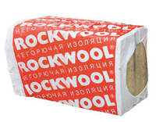
Минераловатные плиты
Утеплитель Rockwool ФАСАД БАТТС
Характеристики
Длина, мм - 1000/1200
Ширина, мм - 600/500
Толщина, мм - 40-200
Плотность, кг/м3 - 145
Коэффициент теплопроводности - 0,036
Водопоглащение, % - 1,5
Группа горючести – НГ
Цена - 4 920 руб./м³

Slide 10
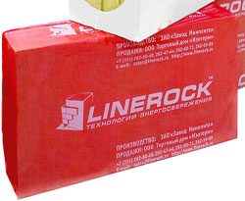
Утеплитель ЛАЙНРОК ФАСАД
Характеристики:
Длина - 1000, 1200 мм
Ширина - 500, 600, 1000 мм
Толщина - 50...160 мм
Плотность - 165 кг/м3
Теплопроводность утеплителя, не более - 0,039 Вт/мК
Прочность на сжатие при 10% деформации, не менее - 50 КПа
Прочность на отрыв слоев, не менее - 15 КПа
Водопоглощение по объему, не более 1,5%
Группа горючести - НГ
Коэффициент паропроницаемости - 0,3 мг/(мчПа)
Плита упаковывается в фирменную термоусадочную пленку
Цена - от 5 519.12 руб./м³

Slide 11
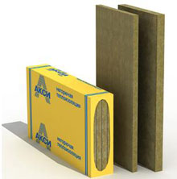
Минплита П-175
Характеристики:
Длина — 1200
Ширина — 600
Толщина — 50 мм
Плотность, кг/м3 — 145-175
Коэффициент теплопроводности - 0,036
Водопоглащениеминплиты, % - 1,5
Группа горючести – НГ
Цена - от 3 259.10 руб./м³

Slide 12
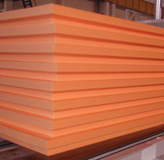
Пенополистирол
Экструдированный пенополистирол Техноплекс 35 Стандарт
Характеристики
Прочность на сжатие при 10% деформации, не менее кПа - 250
Плотность, кг/м3 - 30,1-38,0
Коэффициент теплопроводности - 0,029
Предел прочности при изгибе МПа, не менее - 0,35
Водопоглощение, % по объему, не более - 0,2
Коэффициент паропроницаемости, мг/(м*ч*Па) - 0,010
Категория стойкости к огню - группа горючести Г4
Температурный диапазон эксплуатации, °С от -50 до +75
Длина, мм - 1180
Ширина, мм - 580
Толщина, мм - 20-120

Slide 13
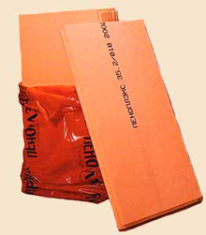
Плиты экструдированного пенополистирола Пеноплэкс 35
Характеристики
Длина, мм – 1200
Ширина, мм – 600
Толщина, мм - 20-100
Плотность, кг/м3 - 28-37
Коэффициент теплопроводности - 0,03
Прочность на сжатие при 10% деформации, т/м2 – 25
Водопоглощение за 24 часа, % - не более 0,4
Горючесть - Г1

Slide 14
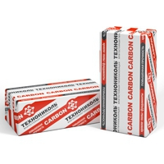
Экструзионный пенополистирол ТЕХНОНИКОЛЬ XPS CARBON 35-300
Характеристики
Плотность 30-35 кг/м³
Прочность на сжатие при 10% деформации, не менее 300 кПа
Теплопроводность при (25±5)0С, не более 0,028 Вт/(м*К)
Предел прочности при изгибе, не менее 0,40 Мпа
Водопоглощениене, более 0,2 %,
Группа горючести Г3
Модуль упругости 17 Мпа
Удельная теплоемкость 1,45 кДж/(кг.^{о}С)
Коэффициент паропроницаемости 0,010 мг/(м.ч.Па)
Температура эксплуатации от -70 до +75 ^{о}С

Slide 15
Пеностекло
Физико-технические характеристики блоков пеностекла FOAMGLAS®.
Цена – 2000 руб./шт.
Наименование показателя, единица измерения | W+F | T4+, READYBLOCK | S3 | F
Длина x ширина, мм * | 600x450 | 600x450 | 600x450 | 600x450
Толщина, мм (через 10 мм) * | 50-160 | 40-180 | 40-180 | 40-160
Плотность, кг/м³ ±10% | 100 | 115 | 135 | 160
Теплопроводность при +25°С, Вт/м·⁰С | 0,040 | 0,042 | 0,046 | 0,052
Предел прочности при сжатии, т/м² | 35 | 60 | 90 | 160
Предел прочности при изгибе, т/м² | 40 | 45 | 50 | 60
Водопоглощение кратковременное, кг/м², не более | 0,5 | 0,5 | 0,5 | 0,5
Водопоглощение долговременное, кг/м², не более | 0,5 | 0,5 | 0,5 | 0,5
Паропроницаемость, мг/м·ч·Па | 0 | 0 | 0 | 0

Slide 16
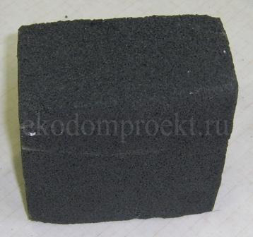
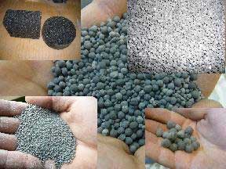
Пеностекло

Slide 17
Штукатурка с армирующей стеклосеткой
Данный слой увеличивает общую прочность «мокрого» фасада и обеспечивает адгезию декоративного слоя к поверхности утеплителя. Двумя составными компонентами этого слоя являются клеевая смесь и армирующая сетка.
Цена армирующей сетки в г.Новосибирске, в среднем, составляет 1000 руб./рулон.

Slide 18
Декоративный слой
Зачастую защитно-декоративный слой состоит из декоративной штукатурки или штукатурки покрашенной декоративной краской. В отдельных случаях штукатурки заменяются клинкерной керамической плиткой.

Slide 19
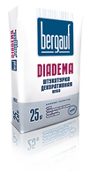
Бергауф Декоративная штукатурка Diadema 25 кг
Штукатурка декоративная "шуба"
Основные свойства
Цвет - Белый
Вяжущее - цемент
Максимальная фракция - 2,5-3 мм
Характеристики применения
Расход сухой смеси на 1 кв. м. 3,7-4 кг
Толщина нанесения 2,5-3 мм
Жизнеспособность готового раствора в открытой таре 3 часа
Время полного набора прочности (при t = +20С) 28 суток
Проведение работ при температуре от +5 °С до +25 °С
Характеристики эксплуатации
Марочная прочность М 50
Прочность на сжатие (через 28 суток) 5 МПа
Прочность на изгиб (через 28 суток) не менее 0,5 МПа
Температура эксплуатации от -50 °С до +70 °С
Морозостойкость F 50

Slide 20
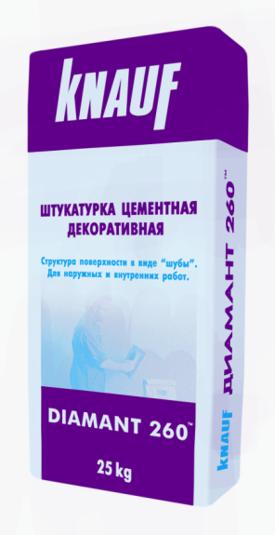
Декоративная штукатурка КНАУФ
Структура в виде «шубы»
Обладает водоотталкивающими свойствами
Безусадочная, трещиностойкая
8 цветов, также может окрашиваться
Технические характеристики:
Размер зерна, мм 3
Прочность при сжатии, МПа 4,2
Прочность при изгибе, МПа 2,6
Прочность сцепления с бетоном, МПа более 0,4
Морозостойкость, цикл более 50

Slide 21
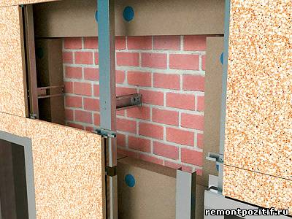
2.2.2. Система «Вентилируемый фасад»
Типовая конструкция вентилируемого фасада включает в себя:
- несущая стена;
- теплоизоляционный слой, закрепленный дюбелями;
- воздушная прослойка, порядка 50мм;
- направляющие, закрепленные на стене через специальные кронштейны;
- защитно-декоративный слой, установленный в направляющие.

Slide 22
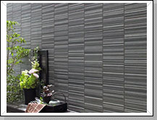
Фасадные панели NICHIHA
Фасадные панели Nichiha, производства Японии, представляют собой плоские плиты с рельефной текстурой под камень, кирпич, декоративную штукатурку
Состaв фасадных панелей: цемент, древесная фибра, неорганические компоненты, кварц, слюда.
Размер: толщинами 14,16,18,21,25 и 35 мм,
ширина панелей 455 и 910 мм,
длина панелей – 1818, 3030 мм
Основная часть фасадных панелей имеет размер 455х3030 мм
Вес: фасадная панель размером 455х3030 мм и толщиной 14 мм весит 22 кг или 16,5 кг/м2
Фасадная панель размером 455х3030 мм и толщиной 16 мм - 26 кг или 18,9 кг/м2
Морозостойкость: выдерживают более 300 циклов замерзания-оттаивания без существенных изменений

Slide 23
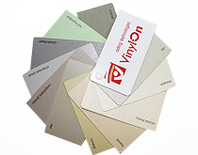
Сайдинг виниловый Торговой марки VinyLon. Новосибирск
Технические характеристики сайдинга
Сайдинг двойной D-4,5
Ширина рабочей панели – 230 мм
Длина - 3 660 мм
Толщина панели – 1,1 мм
Площадь покрытия 1 шт. – 0,84 м2
Высота рельефа – 12 мм
Цена - 173.20 руб./шт.

Slide 24
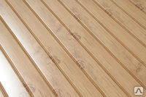
СайдингмелаллическийL-Брус «МеталлПрофиль»
В исполнении из стали с покрытием Ecosteel идеально имитирует деревянный клееный брус 120 мм. Монтируется с помощью обычныхсаморезов.
Технические характеристики:
Производится из стали с любым видом полимерного покрытия Металл Профиль.
Длина 0,2 – 6 м
Толщина стали: 0,4 и 0,5 мм

Slide 25
2.2.3. Сравнение фасадных систем
вентилируемые фасады | "мокрые" фасады | светопрозрачные фасады | оштукатуренные фасады
+ 1. Выдерживают любые природно- климатические воздействия. | + 1. Выдерживают любые природно- климатические воздействия. | + 1. Выдерживают любые природно- климатические воздействия. | - 1. Не всегда выдерживает природно- климатические воздействия.
+ 2. Гарантированная защита ограждающих конструкций здания от погодных условий. | + 2. Гарантированная защита ограждающих конструкций здания от погодных условий. | + 2. Гарантированная защита ограждающих конструкций здания от погодных условий. | - 2. Могут образоваться трещины, протечки на фасаде – ослабление защиты ограждающих конструкций здания.
+ 3. Долговечность. | + 3. Долговечность. | + 3. Долговечность. | - 3. Недолговечность.
+ 4. Ремонтоспособность. | - 4. Менее сложный ремонт. | + 4. Ремонтоспособность. | - 4. Ремонт сложный, дорогой, не дает долговременной влаго- и теплозащиты.
+ 5. Не требует ежегодного подновления и очистки. | - 5. Требует подновления и очистки. | + 5. Не требует ежегодного подновления и очистки. | - 5. Требует ежегодного подновления и очистки.

Slide 26
+ 6. Экономия на отоплении, кондиционировании. | + 6. Экономия на отоплении, кондиционировании. | + 6. Экономия на отоплении, кондиционировании | - 6. Затраты на отопление, кондиционирование.
+ 7. Обеспечение современным нормам по теплопотерям. | + 7. Обеспечение современным нормам по теплопотерям. | + 7. Обеспечение современным нормам по теплопотерям. | - 7.-
+ 8. Повышают звукоизоляцию наружных стен. | + 8. Повышают звукоизоляцию наружных стен. | + 8. Повышают звукоизоляцию наружных стен. | - 8.-
+ 9. При реконструкции не требует ремонта наружных стен. | + 9. При реконструкции не требует ремонта наружных стен. | + 9. При реконструкции не требует ремонта наружных стен. | - 9. При реконструкции требуется ремонт.
+ 10. "Сухой" метод монтажа, не зависит от сезона и погодных условий. | - 10. Cезонность монтажных работ. | + 10. "Сухой" метод монтажа, не зависит от сезона и погодных условий. | - 10. Cезонность монтажных работ.

Slide 27
+ 11. Легкость конструкции фасада – снижение затрат на фундаменты. | + 11. Легкость конструкции фасада – снижение затрат на фундаменты. | + 11. Легкость конструкции фасада – снижение затрат на фундаменты. | - 11. Тяжелая конструкция фасада – затраты на фундаменты.
+ 12. Экономическая выгода: увеличение полезной площади за счет уменьшения толщины ограждающих конструкций. | + 12. Экономическая выгода: увеличение полезной площади за счет уменьшения толщины ограждающих конструкций. | + 12. Экономическая выгода: увеличение полезной площади за счет уменьшения толщины ограждающих конструкций. | - 12. -
+ 13. Высоко экологичны. | + 13. Экологичны. | + 13. Высоко экологичны. | - 13. Неэкологичны.
- 14. Ограниченность архитектурных решений фасада и формы здания. | + 14. Более разнообразные архитектурные решения. | + 14. Многообразие архитектурных решений. | + 14. Более разнообразные архитектурные решения.
- 15. Высокая стоимость. | + 15. Менее высокая стоимость. | - 15. Высокая стоимость. | + 15. Невысокая стоимость.

Slide 28
II Гидроизоляция и внешняя отделка цоколя
1. Гидроизоляция
Цоколь находится в непосредственной близости от земли и потому особенно подвержен воздействию влаги и низких температур, а также механическим повреждениям. Со временем может возникнуть необходимость его очистки и ремонта.

Slide 29
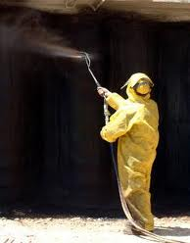
2. Способы обеспечения гидроизоляции цоколя
Напыляемая гидроизоляция
Очень легко и быстро наносится специальным распылителем.
Материал довольно дорогой и экономически выгодно его применять для фундаментов сложной формы (которые тяжело обклеивать рулонным материалом) или для фундамента заложенного очень близко к другой постройке (то есть если гидроизолировать такой фундамент очень неудобно из-за отсутствия свободного доступа к нему).

Slide 30
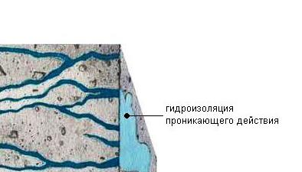
Гидроизоляция цементным раствором
Кроме вышеописанных способов, можно выполнить гидроизоляцию нанесением 25-30 мм цементного раствора при напоре воды до 20 м.
Проникающая гидроизоляция
возможно гидроизолировать фундамент различными гидроизоляционными материалами проникающего действия , которая защищает фундамент от избыточной влаги и некоторых химических соединений , но при этом такой материал довольно дорогой.

Slide 31
3. Предотвращение капиллярного подсоса влаги в цоколе
3.1. Метод отсечки капиллярной влаги
Назначение технологии:
•Обеспечение долговечной защиты строений и декоративных элементов строений от капиллярной влаги путём устройства отсечной внутристенной гидроизоляции, выполняемой инъектированием гидрофобизирующих, перекрывающих капилляры жидкостей в кирпичные, кирпично-бутовые и бутовые кладки;
•нейтрализация воздействий вредных для зданий солей системой санирующих штукатурок.

Slide 32
Устройство полной санирующей системы:
А. Выравнивающая штукатурка с добавками
(В ряде случаев от неё можно отказаться).
Б. Гидроизоляция поверхности стены со стороны противоположной входномуотверстиюшпура.
В. Устройство отсечной внутристенной гидроизоляции посредством инъекций в два ряда.
1. Подготовка стены:
•расчистка швов кладки глубиной 2 см
•обезвреживание вредных для зданий солей путём их преобразования в нерастворимые и трудно-растворимые соединения.
2. Адгезионный слой (Полуобрызг):
•цементным раствором с добавками.
3. Гидроизоляция поверхности стены со стороны входных отверстий шпуров для предотвращения образования «влажностного мостика».
4. Санирующая основная (выравнивающая) штукатурка.
(От неё можно отказаться при умеренной или низкой солевой и влажностной нагрузку стен)
5. Санирующая штукатурка с высокой способностью скапливать в себе выходящие из стены соли.
6. Шпаклёвка, открытая для диффузии водяных паров.
7. Грунтовка, открытая для диффузии водяных паров.
8. Краска, открытая для диффузии водяных паров.

Slide 33
3.2. Применение раствора для силикатизации
Раствор для силикатизации «ПЕНТА СИБИРЬ» (Химический горизонтальный заслон)
Области применения:
применяется там, где необходимо добиться прекращения капиллярного подсоса воды посредством создания внутреннего гидрофобного эффекта и сужения или перекрытия капилляров.
Основная область применения:
Создание горизонтального гидроизоляционного заслона при работах по ремонту старых зданий.
Горизонтальный гидроизоляционный заслон материалом Гидрофобизатор может быть применен только при отсутствии водяной нагрузки, т.е. там, где нет выхода воды, нет гидростатического напора.

Slide 34
Технические данные:
Основа: | Водный раствор силикона
Внешний вид: | Однородная жидкость от бесцветного до жёлтого цвета.
Плотность: | 1240-1320 кг/м ³
Щёлочность (в пересчёте на КОН),% не более: | 23,0
Очистка инструментов: | в свежем состоянии - водой
Расход: | расход рассчитывается исходя из впитывающей способности стены по данным обработки пробного шпура. Ориентировочный расход –5-10 кг/м³ кирпичной кладки.
Хранение: | 12 месяцев в закрытых емкостях, при положительной температуре

Slide 35
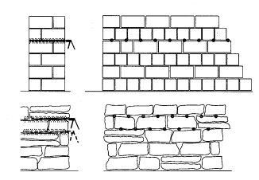
Способы применения
I. Инъекции под давлением
Инъекции под давлением рекомендуется применять, если обрабатываемая кладка в значительной степени или полностью пропитана водой. Расположение шпуров рассчитывается в зависимости от типа и состояния кладки.
Схема инъекции под давлением и расположения шпуров:

Slide 36
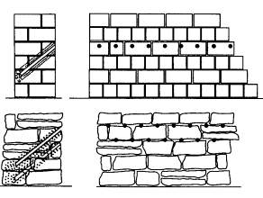
II. Инъекция без принудительного давления
Схема инъекции без принудительного давления и расположения шпуров:
При заделывании открытых стыков, щелей и отверстий действуют те же условия, что и при технологии инъектирования под давлением.
Следует отметить, что эффективное действие реагентов реализуется при обработке сухих конструкций.

Slide 37
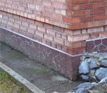
4. Внешняя отделка цоколя.Материалы
1. Клинкерная плитка
Цоколь, облицованный клинкерной плиткой, визуально напоминает стену из клинкерного кирпича. Однако плитка по сравнению с кирпичом значительно тоньше и гораздо легче.

Slide 38
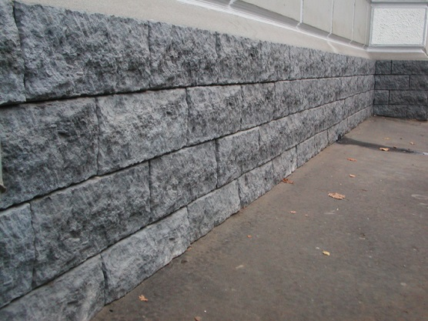
2. Отделка цоколя плиткой из камня
Цоколь такого типа выглядит эффектно, но в то же время он довольно дорогой. Его выполняют чаще всего из песчаника или известняка, хотя встречаются цоколи из гранита или мрамора.

Slide 39
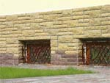
3. Полимерпесчаная плитка
Полимерпесчаная облицовочная плитка - это композитный материал, имитирующий рельефную кирпичную кладку или «рваный» камень. Этот материал характеризуется малым весом, а это позволяет облицовывать им любые, даже самые облегченные конструкции с невысокой несущей способностью.

Slide 40
4. Плитка на основе смол
Такая плитка может имитировать клинкерный кирпич, а также песчаник. Ее толщина всего лишь 3 мм. Материал благодаря гибкости подходит для отделки даже дугообразных поверхностей, а также его можно загибать на углах стен.
Цоколь, облицованный плиткой на основе смол, не нужно дополнительно обрабатывать водоотталкивающими пропитками
5. Искусственный камень
Внешне такой цоколь напоминает натуральный камень, хотя и выполнен он из бетона. Благодаря химическим и органическим добавкам и заполнителям материал морозостоек, а за счет добавления красителя в массу приобретает цвет натурального камня.

Slide 41
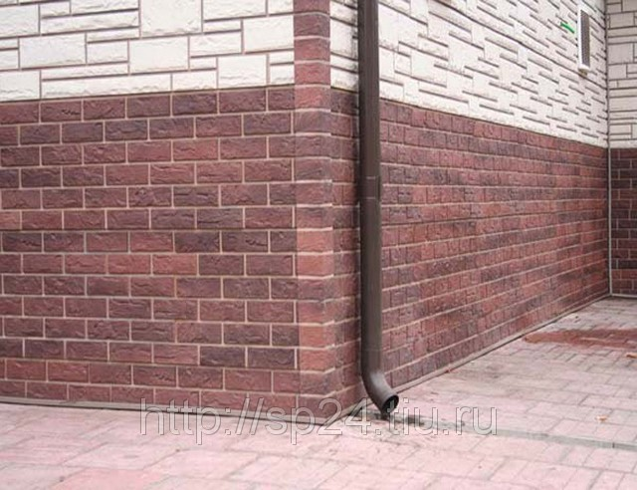
6. Панели из ПВХ
Панель из ПВХ представляет собой некий пазл, который собирается из одинаковых элементов. Крепят панели с помощью саморезов к металлической либо деревянной обрешетке
Прежде всего панели из ПВХ - легкие и очень удобные для монтажа своими руками, а также устойчивые к переменным погодным условиям.
В зависимости от способа отделки поверхности они имитируют кирпичную стену или напоминают мозаичную штукатурку.

Slide 42
7. Мозаичная штукатурка
Эта штукатурка содержит мелкие зерна диаметром от 0,8 до 3 мм и после нанесения производит впечатление разноцветной мозаики.
Мозаичную штукатурку можно накладывать на выглаженные известково-песчаные, цементные и гипсовые штукатурки, а также на бетон и другие минеральные основания. Ее нельзя наносить на известковые, тепло сберегающие штукатурки, а также на поверхности из искусственных материалов.

Slide 43
Выводы
I. Сравнив все современные фасадные системы, мы предлагаем использовать в реконструкции систему «Мокрого» фасада, с применением утеплителя из экструдированного пенополистирола и внешним слоем из декоративной штукатурки. Этот вариант более экономичен, долговечен и его ремонт менее сложен, чем с применением других видов фасадных систем.

Slide 44
Выводы
II. Для гидроизоляции цоколя предлагается применение метода отсечки капиллярной влаги, а именно инъектированием гидрофобизирующих, перекрывающих капилляры жидкостей. Также, для более лучшей защиты цоколя, следует применить силикатизацию раствором компании «Пента Сибирь» способом инъекции под давлением.
Для внешней отделки самым оптимальным вариантом является отделка ПВХ-панелями. Они не дороги, и легки в установке.

Slide 45
Выводы

